Slide 1

التقويـــــــــــــــــــــــــــــــــم
التـــــــــــــــــــــــــدريـــــــــــــــــــــــــــــــــــــــــب
التـــــــــــــــــــــــدريـــــــــــــــــــــــــــــــــــــــس
التهــــــــــيــــــــــــــئــــــــــــــــــــــــــــــــــة
الـــــــــــــــــــرئيـــــــسيــــــــــــــــــــــــة
اختبــــــــــار قصــــــــــــــــــــــــير
حـــــــــــــــل الواجـــــــــــــب
اليوم/ الاربعاء التاريخ/1447/05/14ه الحصة/الأولى
الموضوع/ المعادلات ذات الخطوتين
حل الواجـــــــــــــــــــــــــــــــــــــــــــــــــــــــب
7) 19200 كرة تنس
9) 5 كلم2
11) لا ؛ ثمن المشتريات الكلي يساوي 32 ريالا ، وهو أكبر من 30 ريال .
جواهر الحارثي @jewelsAlshdaddi

Slide 2

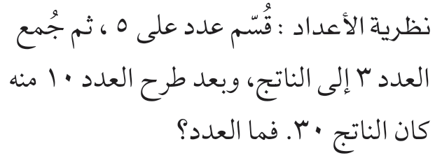
التقويـــــــــــــــــــــــــــــــــم
التـــــــــــــــــــــــــدريـــــــــــــــــــــــــــــــــــــــــب
التـــــــــــــــــــــــدريـــــــــــــــــــــــــــــــــــــــس
التهــــــــــيــــــــــــــئــــــــــــــــــــــــــــــــــة
الـــــــــــــــــــرئيـــــــسيــــــــــــــــــــــــة
اختبــــــــــار قصــــــــــــــــــــــــير
حـــــــــــــــل الواجـــــــــــــب
اليوم/ الاربعاء التاريخ/1447/05/14ه الحصة/الأولى
الموضوع/ المعادلات ذات الخطوتين
اختبــــــــــار قصــــــــــــــــــــــــير
جواهر الحارثي @jewelsAlshdaddi

Slide 3
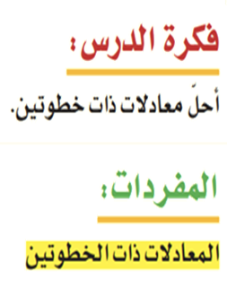
التقويـــــــــــــــــــــــــــــــــم
التـــــــــــــــــــــــــدريـــــــــــــــــــــــــــــــــــــــــب
التـــــــــــــــــــــــدريـــــــــــــــــــــــــــــــــــــــس
التهــــــــــيــــــــــــــئــــــــــــــــــــــــــــــــــة
الـــــــــــــــــــرئيـــــــسيــــــــــــــــــــــــة
اختبــــــــــار قصــــــــــــــــــــــــير
حـــــــــــــــل الواجـــــــــــــب
اليوم/ الاربعاء التاريخ/1447/05/14ه الحصة/الأولى
 | الموضوع/ المعادلات ذات الخطوتين
الأهداف الخاصة:
حل المعادلات ذات الخطوتين
جواهر الحارثي @jewelsAlshdaddi

Slide 4
التقويـــــــــــــــــــــــــــــــــم
التـــــــــــــــــــــــــدريـــــــــــــــــــــــــــــــــــــــــب
التـــــــــــــــــــــــدريـــــــــــــــــــــــــــــــــــــــس
التهــــــــــيــــــــــــــئــــــــــــــــــــــــــــــــــة
الـــــــــــــــــــرئيـــــــسيــــــــــــــــــــــــة
اختبــــــــــار قصــــــــــــــــــــــــير
حـــــــــــــــل الواجـــــــــــــب
جدول التعلم
ماذا أعرف | ما أريد أن أعرف | ماذا تعلمت
الموضوع/
المعادلات ذات الخطوتين
1447/05/14
جواهر الحارثي @jewelsAlshdaddi
الأهداف الخاصة:
حل المعادلات ذات الخطوتين

Slide 5
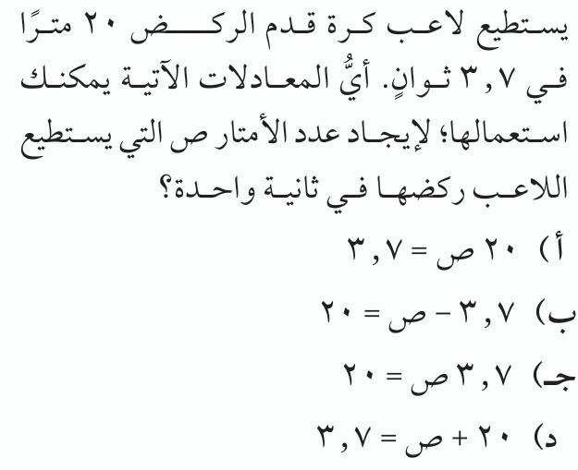
التقويـــــــــــــــــــــــــــــــــم
التـــــــــــــــــــــــــدريـــــــــــــــــــــــــــــــــــــــــب
التـــــــــــــــــــــــدريـــــــــــــــــــــــــــــــــــــــس
التهــــــــــيــــــــــــــئــــــــــــــــــــــــــــــــــة
الـــــــــــــــــــرئيـــــــسيــــــــــــــــــــــــة
اختبــــــــــار قصــــــــــــــــــــــــير
حـــــــــــــــل الواجـــــــــــــب
إثــــــــــــــــــــــــــــــــــــــــــــــراء
الموضوع/
المعادلات ذات الخطوتين
1447/05/14
سبق تعلمت:
حل معادلات الضرب
الأهداف الخاصة:
حل المعادلات ذات الخطوتين
جواهر الحارثي @jewelsAlshdaddi

Slide 6

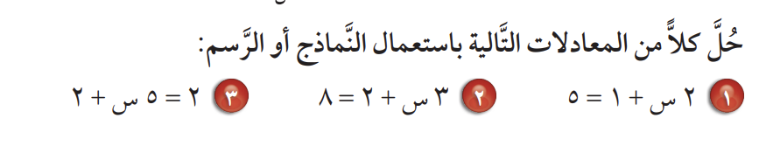
التقويـــــــــــــــــــــــــــــــــم
التـــــــــــــــــــــــــدريـــــــــــــــــــــــــــــــــــــــــب
التـــــــــــــــــــــــدريـــــــــــــــــــــــــــــــــــــــس
التهــــــــــيــــــــــــــئــــــــــــــــــــــــــــــــــة
الـــــــــــــــــــرئيـــــــسيــــــــــــــــــــــــة
اختبــــــــــار قصــــــــــــــــــــــــير
حـــــــــــــــل الواجـــــــــــــب
الموضوع/
المعادلات ذات الخطوتين
1447/05/14
الأهداف الخاصة:
حل المعادلات ذات الخطوتين
جواهر الحارثي @jewelsAlshdaddi

Slide 7
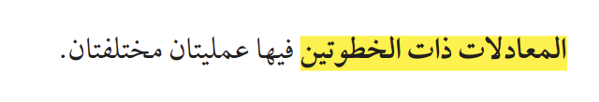
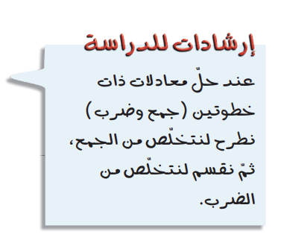
التقويـــــــــــــــــــــــــــــــــم
التـــــــــــــــــــــــــدريـــــــــــــــــــــــــــــــــــــــــب
التـــــــــــــــــــــــدريـــــــــــــــــــــــــــــــــــــــس
التهــــــــــيــــــــــــــئــــــــــــــــــــــــــــــــــة
الـــــــــــــــــــرئيـــــــسيــــــــــــــــــــــــة
اختبــــــــــار قصــــــــــــــــــــــــير
حـــــــــــــــل الواجـــــــــــــب
الموضوع/
المعادلات ذات الخطوتين
1447/05/14
الأهداف الخاصة:
حل المعادلات ذات الخطوتين
جواهر الحارثي @jewelsAlshdaddi

Slide 8
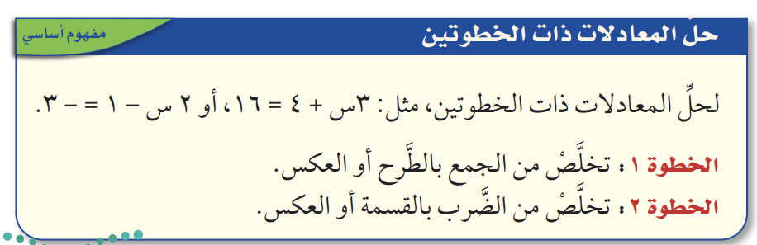
التقويـــــــــــــــــــــــــــــــــم
التـــــــــــــــــــــــــدريـــــــــــــــــــــــــــــــــــــــــب
التـــــــــــــــــــــــدريـــــــــــــــــــــــــــــــــــــــس
التهــــــــــيــــــــــــــئــــــــــــــــــــــــــــــــــة
الـــــــــــــــــــرئيـــــــسيــــــــــــــــــــــــة
اختبــــــــــار قصــــــــــــــــــــــــير
حـــــــــــــــل الواجـــــــــــــب
الموضوع/
المعادلات ذات الخطوتين
1447/05/14
الأهداف الخاصة:
حل المعادلات ذات الخطوتين
جواهر الحارثي @jewelsAlshdaddi

Slide 9
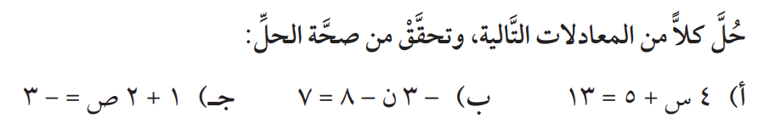

التقويـــــــــــــــــــــــــــــــــم
التـــــــــــــــــــــــــدريـــــــــــــــــــــــــــــــــــــــــب
التـــــــــــــــــــــــدريـــــــــــــــــــــــــــــــــــــــس
التهــــــــــيــــــــــــــئــــــــــــــــــــــــــــــــــة
الـــــــــــــــــــرئيـــــــسيــــــــــــــــــــــــة
اختبــــــــــار قصــــــــــــــــــــــــير
حـــــــــــــــل الواجـــــــــــــب
تحقق من فهمك
الموضوع/
المعادلات ذات الخطوتين
1447/05/14
الأهداف الخاصة:
حل المعادلات ذات الخطوتين
تعلم فردي
جواهر الحارثي @jewelsAlshdaddi

Slide 10
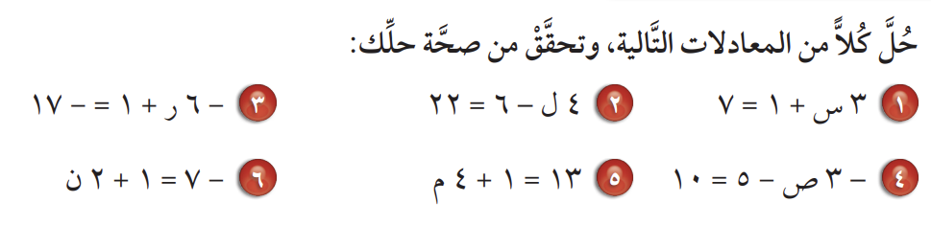

التقويـــــــــــــــــــــــــــــــــم
التـــــــــــــــــــــــــدريـــــــــــــــــــــــــــــــــــــــــب
التـــــــــــــــــــــــدريـــــــــــــــــــــــــــــــــــــــس
التهــــــــــيــــــــــــــئــــــــــــــــــــــــــــــــــة
الـــــــــــــــــــرئيـــــــسيــــــــــــــــــــــــة
اختبــــــــــار قصــــــــــــــــــــــــير
حـــــــــــــــل الواجـــــــــــــب
تـــــــــــــــــــــــــــــــــــــــــــــــــــأكد
الموضوع/
المعادلات ذات الخطوتين
1447/05/14
الأهداف الخاصة:
حل المعادلات ذات الخطوتين
تعلم أقران
جواهر الحارثي @jewelsAlshdaddi

Slide 11
التقويـــــــــــــــــــــــــــــــــم
التـــــــــــــــــــــــــدريـــــــــــــــــــــــــــــــــــــــــب
التـــــــــــــــــــــــدريـــــــــــــــــــــــــــــــــــــــس
التهــــــــــيــــــــــــــئــــــــــــــــــــــــــــــــــة
الـــــــــــــــــــرئيـــــــسيــــــــــــــــــــــــة
اختبــــــــــار قصــــــــــــــــــــــــير
حـــــــــــــــل الواجـــــــــــــب
تـــــــــــــــــــــــــــــــــــــــــــــــــــأكد
الموضوع/
المعادلات ذات الخطوتين
1447/05/14
الأهداف الخاصة:
حل المعادلات ذات الخطوتين
تعلم أقران
جواهر الحارثي @jewelsAlshdaddi

Slide 12
التقويـــــــــــــــــــــــــــــــــم
التـــــــــــــــــــــــــدريـــــــــــــــــــــــــــــــــــــــــب
التـــــــــــــــــــــــدريـــــــــــــــــــــــــــــــــــــــس
التهــــــــــيــــــــــــــئــــــــــــــــــــــــــــــــــة
الـــــــــــــــــــرئيـــــــسيــــــــــــــــــــــــة
اختبــــــــــار قصــــــــــــــــــــــــير
حـــــــــــــــل الواجـــــــــــــب
مهارات التفكير العليا
الموضوع/
المعادلات ذات الخطوتين
1447/05/14
الأهداف الخاصة:
حل المعادلات ذات الخطوتين
جواهر الحارثي @jewelsAlshdaddi

Slide 13
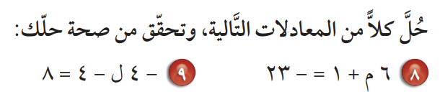

التقويـــــــــــــــــــــــــــــــــم
التـــــــــــــــــــــــــدريـــــــــــــــــــــــــــــــــــــــــب
التـــــــــــــــــــــــدريـــــــــــــــــــــــــــــــــــــــس
التهــــــــــيــــــــــــــئــــــــــــــــــــــــــــــــــة
الـــــــــــــــــــرئيـــــــسيــــــــــــــــــــــــة
اختبــــــــــار قصــــــــــــــــــــــــير
حـــــــــــــــل الواجـــــــــــــب
تـــــــــــــــــــــــــــــــــــــــــــــــــــدرب
الموضوع/
المعادلات ذات الخطوتين
1447/05/14
الأهداف الخاصة:
حل المعادلات ذات الخطوتين
تعلم تعاوني
جواهر الحارثي @jewelsAlshdaddi

Slide 14
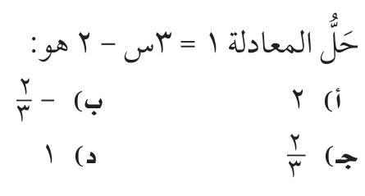
التقويـــــــــــــــــــــــــــــــــم
التـــــــــــــــــــــــــدريـــــــــــــــــــــــــــــــــــــــــب
التـــــــــــــــــــــــدريـــــــــــــــــــــــــــــــــــــــس
التهــــــــــيــــــــــــــئــــــــــــــــــــــــــــــــــة
الـــــــــــــــــــرئيـــــــسيــــــــــــــــــــــــة
اختبــــــــــار قصــــــــــــــــــــــــير
حـــــــــــــــل الواجـــــــــــــب
اختبار نافس
الموضوع/
المعادلات ذات الخطوتين
1447/05/14
الأهداف الخاصة:
حل المعادلات ذات الخطوتين
جواهر الحارثي @jewelsAlshdaddi

Slide 15
التقويـــــــــــــــــــــــــــــــــم
التـــــــــــــــــــــــــدريـــــــــــــــــــــــــــــــــــــــــب
التـــــــــــــــــــــــدريـــــــــــــــــــــــــــــــــــــــس
التهــــــــــيــــــــــــــئــــــــــــــــــــــــــــــــــة
الـــــــــــــــــــرئيـــــــسيــــــــــــــــــــــــة
اختبــــــــــار قصــــــــــــــــــــــــير
حـــــــــــــــل الواجـــــــــــــب
الإغــــــــــــــــــــــــــــــــــــــــــــــــــــــــــــــــلاق
جدول التعلم
ماذا أعرف | ما أريد أن أعرف | ماذا تعلمت
الموضوع/
المعادلات ذات الخطوتين
1447/05/14
جواهر الحارثي @jewelsAlshdaddi
الأهداف الخاصة:
حل المعادلات ذات الخطوتين

Slide 16
التقويـــــــــــــــــــــــــــــــــم
التـــــــــــــــــــــــــدريـــــــــــــــــــــــــــــــــــــــــب
التـــــــــــــــــــــــدريـــــــــــــــــــــــــــــــــــــــس
التهــــــــــيــــــــــــــئــــــــــــــــــــــــــــــــــة
الـــــــــــــــــــرئيـــــــسيــــــــــــــــــــــــة
اختبــــــــــار قصــــــــــــــــــــــــير
حـــــــــــــــل الواجـــــــــــــب
الإغــــــــــــــــــــــــــــــــــــــــــــــــــــــــــــــــلاق
الواجـــــــــــــــــــــــــــــــــــــــــــــــــــــــب
الموضوع/
المعادلات ذات الخطوتين
1447/05/14
11 – 12 – 13
صفحة 120
جميلتي:
كوني فخورة بكل خطوة تخطينها نحو حلمك فكل جهد تبذلينه اليوم هو لبنة في بناء مستقبل مشرق تستحقينه
الأهداف الخاصة:
حل المعادلات ذات الخطوتين
جواهر الحارثي @jewelsAlshdaddi

